Slide 1
Технологии разработки корпоративных информационных систем
Пантенков Сергей Александрович
pantenkov@gmail.com
Санкт-Петербург, 2016

Slide 2
Лекция №4. Технологии хранения данных
Содержание лекции:
Организация доступа к данным
BigData
Методы оптимизации хранения данных
Кэширование данных

Slide 3

Организация доступа к данным
ORM - технология программирования, которая связывает базы данных с концепциями объектно-ориентированных языков программирования, создавая «виртуальную объектную базу данных».

Slide 4
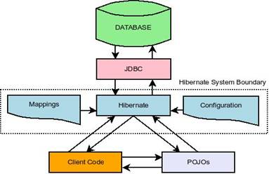
ORM. Схема работы

Slide 5
ORM. Основы
Главный принцип: работаем с объектом, а не с таблицей
Главное преимущество: не надо работать напрямую с SQL-таблицей
Главный недостаток: громоздкость технологии, замедление выполнения запросов

Slide 6
ORM. Основные библиотеки
Библиотеки есть почти под все языки программирования
Библиотеки есть платные и бесплатные
Основные библиотеки
Java: Hibernate, EJB, myBatis
.NET: Entity, NHibernate, DataObjects.NET

Slide 7

Hibernate. Ключевые особенности
Работа с Java
Автоматическая генерация структуры БД
Сохранность данных для POJO
Использование маппингов
Персистентность
HQL

Slide 8
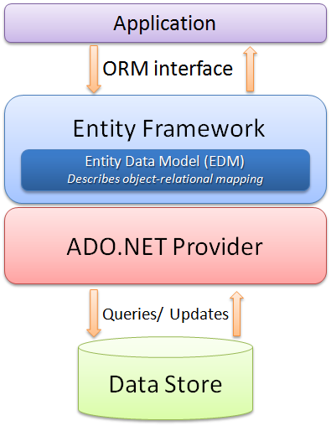
Entity. Ключевые особенности
Работа с .NET 3.5 SP1 и выше
Использование LINQ to Entities
Построение БД на основе кода модели на C#
Entity SQL

Slide 9
BigData
BigData - серия подходов, инструментов и методов обработки структурированных и неструктурированных данных огромных объёмов и значительного многообразия для получения воспринимаемых человеком результатов, эффективных в условиях непрерывного прироста, распределения по многочисленным узлам вычислительной сети, сформировавшихся в конце 2000-х годов, альтернативных традиционным системам управления базами данных и решениям класса Business Intelligence.

Slide 10
BigData. Определяющие характеристики
Объём (volume) - в смысле величины физического объёма
Скорость (velocity) - в смыслах как скорости прироста, так и необходимости высокоскоростной обработки и получения результатов
Многообразие (variety) - в смысле возможности одновременной обработки различных типов структурированных и полуструктурированных данных

Slide 11
BigData. Источники
Измерительные приборы
Социальные сети
Метеорология
Биллинги сотовых операторов
Аудио/видео –данные
Фондовые рынки

Slide 12
BigData. Методы анализа (по McKinsey)
методы класса Data Mining: обучение ассоциативным правилам (association rule learning), классификация (методы категоризации новых данных на основе принципов, ранее применённых к уже наличествующим данным), кластерный анализ, регрессионный анализ;
краудсорсинг — категоризация и обогащение данных силами широкого, неопределённого круга лиц, привлечённых на основании публичной оферты, без вступления в трудовые отношения;
смешение и интеграция данных (data fusion and integration) — набор техник, позволяющих интегрировать разнородные данные из разнообразных источников для возможности глубинного анализа, в качестве примеров таких техник, составляющих этот класс методов приводятся цифровая обработка сигналов и обработка естественного языка (включая тональный анализ);
машинное обучение, включая обучение с учителем и без учителя, а также Ensemble learning — использование моделей, построенных на базе статистического анализа или машинного обучения для получения комплексных прогнозов на основе базовых моделей (англ. constituent models, ср. со статистическим ансамблем в статистической механике);
искусственные нейронные сети, сетевой анализ, оптимизация, в том числе генетические алгоритмы;
распознавание образов;
прогнозная аналитика;
имитационное моделирование;
пространственный анализ (Spatial analysis) — класс методов, использующих топологическую, геометрическую и географическую информацию в данных;
статистический анализ, в качестве примеров методов приводятся A/B-тестирование и анализ временных рядов;
визуализация аналитических данных — представление информации в виде рисунков, диаграмм, с использованием интерактивных возможностей и анимации как для получения результатов, так и для использования в качестве исходных данных для дальнейшего анализа.

Slide 13
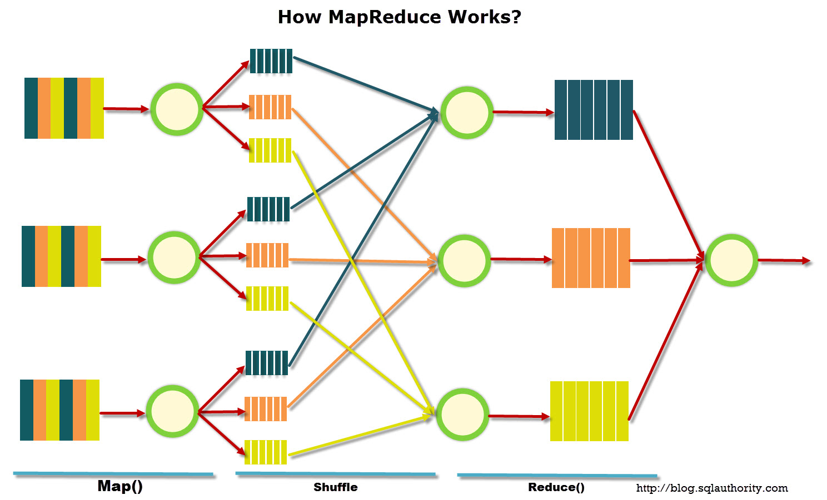


BigData. Технологии обработки
NoSQL
MapReduce
Hadoop
R
Аппаратные решения

Slide 14
BigData. Зачем и как?
Зачем:
Прогнозы
Статистика
Рекомендации
Как:
Общие технологии анализа
Нейросети

Slide 15
Методы оптимизации хранения данных
70% создаваемых данных хранятся и поддерживаются, но никогда не используются
Данные часто дублируются
Критична скорость доступа только к оперативным данным
Данные не должны терять свойства конфиденциальности, целостности и доступности

Slide 16
Методы оптимизации хранения данных. Практика
Сохранение часто-используемых данных в памяти
Использование индекс-серверов только для оперативных данных
Разделение архивной и оперативной БД
Применение механизмов дедупликации данных при вводе в систему и при архивировании
Проработка механизмов взаимной миграции данных
Использование идентичных справочников с поддержкой версионности и прав доступа
Регулярный контроль бэкапов на целостность

Slide 17
Кэширование данных
Кэш – (cache) — промежуточный буфер с быстрым доступом, содержащий информацию, которая может быть запрошена с наибольшей вероятностью. Доступ к данным в кэше осуществляется быстрее, чем выборка исходных данных из более медленной памяти или удаленного источника, однако её объём существенно ограничен по сравнению с хранилищем исходных данных.

Slide 18
Кэширование данных
Аппаратное кэширование
Программное кэширование
Системное
Прикладное

Slide 19
Кэширование данных. Основы
Кэшируемые выборки - состав кэшируемых данных и моделей
Объем кэша – количество памяти для кэша
Когерентность кэша – актуальность данных во всех формах
Эффективность кэша – процент попаданий запросов в кэш
Гранулярность кэширования – единица объема кэшируемых данных
Время жизни – время, после которого данные будут удалены из кэша
LRU (Least Recently Used) – алгоритм вытеснения данных
Подогревания – принудительное обновление данных кэша

Slide 20
Кэширование данных. Типы кэша
Lazy cache, он же ленивый кеш, он же тупой кеш – самый простой в реализации тип кеширования, зачастую встроен в фреймворки. Кеш просто сохраняет данные и отдает их пока не устареет.
Synchronized cache, синхронизированный кеш – клиент вместе с данными получается метку последнего изменения и может спросить у поставщика не изменились ли данные, чтобы повторно из не запрашивать. Такой тип кеширования позволяет всегда иметь свежие данные, но очень сложен в реализации.
Write-through cache, или кеш сквозной записи – любое изменение данных выполняется сразу в хранилище и в кеше. Этот тип кеша может никогда не устаревать, но возникают проблемы с так называемой “когерентностью”.

Slide 21

Спасибо за внимание!
pantenkov@gmail.com
Санкт-Петербург, 2016

